Slide 1
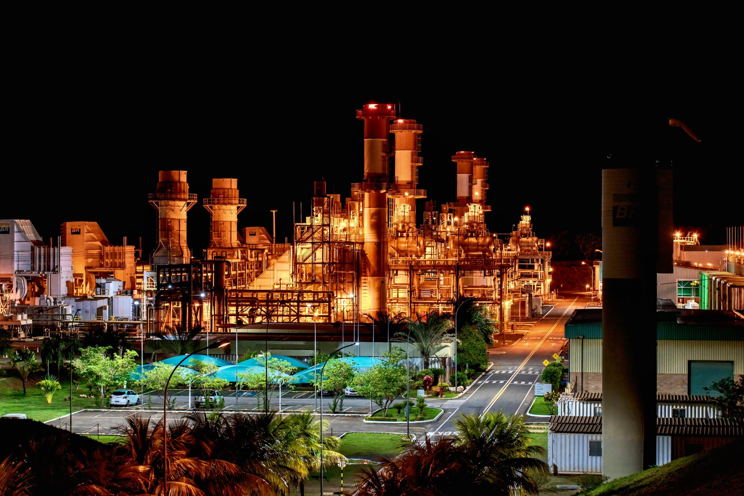

Usina Termelétrica
Três Lagoas
—
Apresentação dos Resultados 2025 – Programas Ambientais UTE-TLG

Slide 2
Programa de Educação Ambiental e Comunicação Social
Programa de Monitoramento de Emissões de Ruídos
Programa de Gerenciamento de Resíduos Sólidos
Programa de Monitoramento da Fauna Terrestre
Programa de Resgate e Manejo de Fauna Silvestre na Área da UTE
Programa de Monitoramento de Emissões (Isocinéticas)
Programa de Monitoramento de Emissões Fugitivas
Programa de Monitoramento Contínuo de Emissões
Programa de Monitoramento da Qualidade do Ar
Programa de Monitoramento de Efluentes
Programa de Monitoramento Aquático
Programa de Recuperação de Áreas Degradadas
Programa de Monitoramento do Lençol Freático
Programas Ambientais UTE-TLG
—
Apresentação dos Resultados dos Programas Ambientais da UTE-TLG, período de 2025:

Slide 3
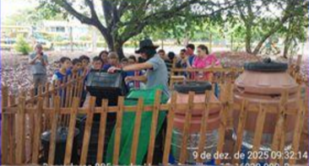
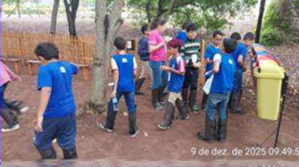
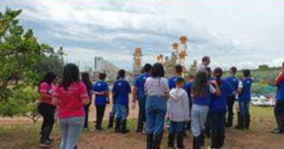
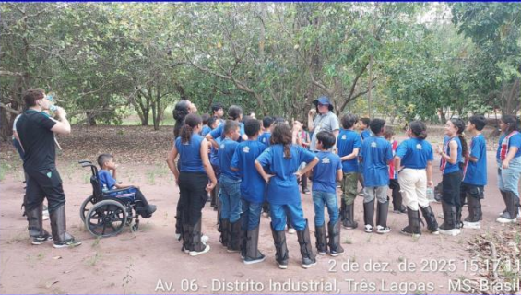
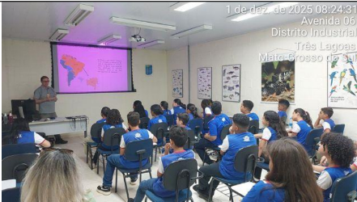
1
Programa de Educação Ambiental
e Comunicação Social
Observação da UTE-TLG.
Educação Ambiental em compostagem de resíduos.
Dinâmica de separação e descarte de resíduos.
Atividade de interação com a Fauna e Observação de aves.
Palestra e Entrega de brindes.
Resultados - 2025
 | Escolas atendidas | Quant. Turmas do 5º ano | Quant. Alunos
2025 (realizado de novembro a dezembro) | 5 | 16 | 469

Slide 4
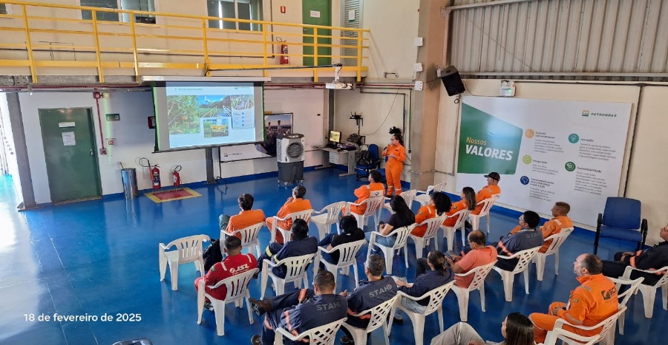
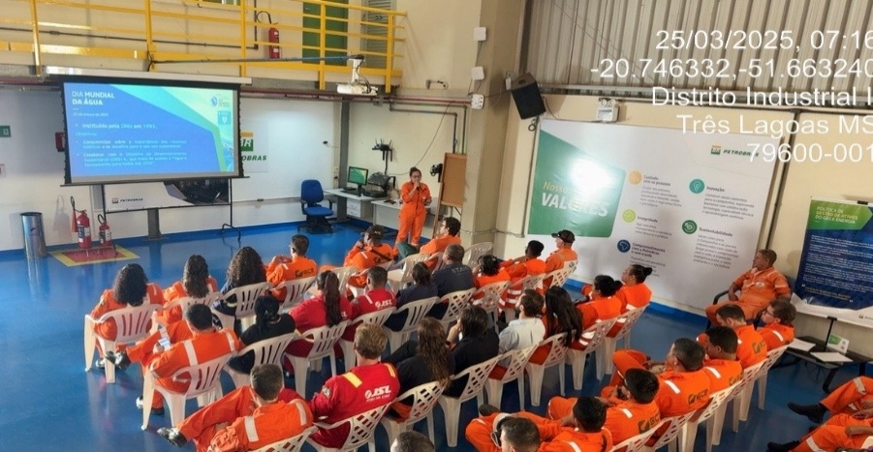
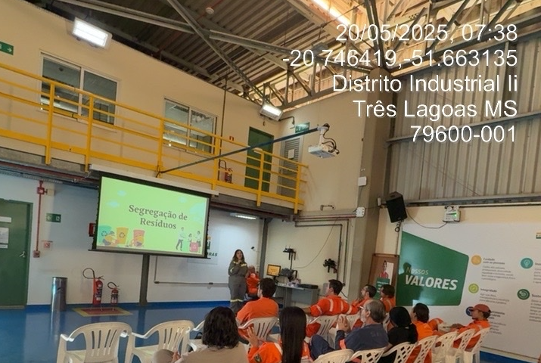
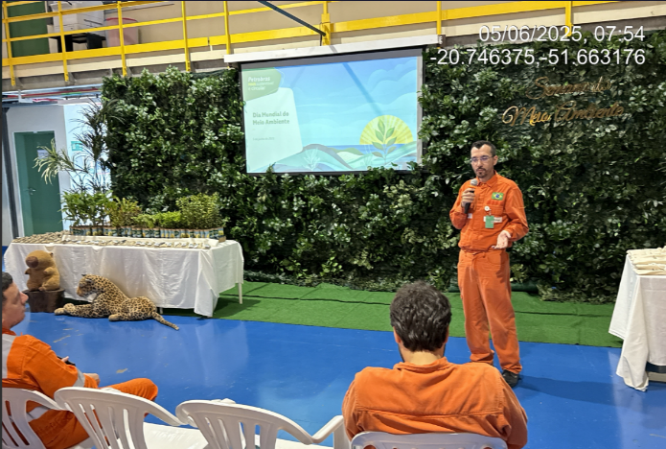
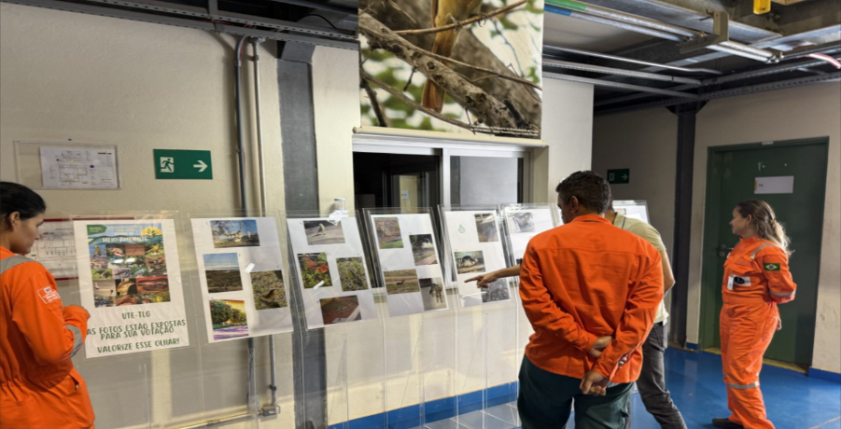
1
Programa de Educação Ambiental
e Comunicação Social
DSMS “Plano de Manejo de Fauna UTE-TLG
DSMS “Dia Mundial da Água”.
DSMS “Segregação de Resíduos” .
Observação da UTE-TLG.
Encerramento Semana do Meio Ambiente 2025
Concurso de Fotos (Observação da Fauna e Flora da UTE-TLG).
Resultados - 2025
Qtde. de Apresentações com temas de Meio Ambiente | Média - Público Alcançado (Prestador de Serviços) | Média - Público Alcançado (Empregados Petrobras) | Média - Público Alcançado (Total)
13 | 72 | 5 | 77

Slide 5
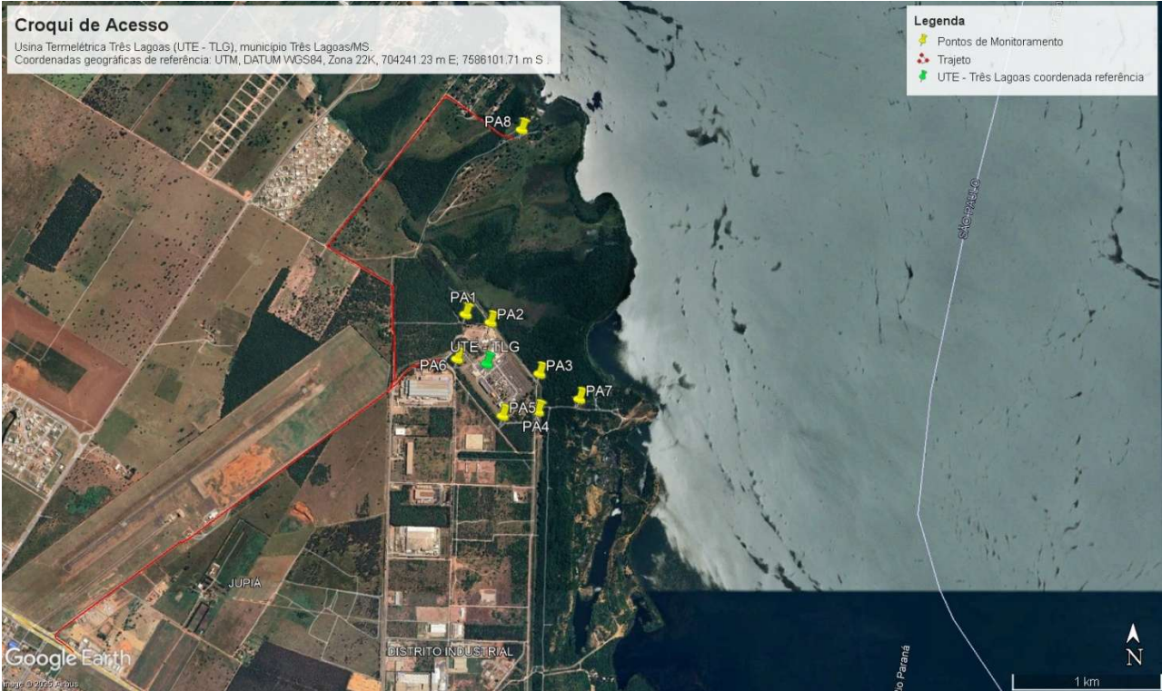
2
PROGRAMA DE MONITORAMENTO
DE EMISSÕES DE RUÍDOS
Notes:
Inoperante

Slide 6
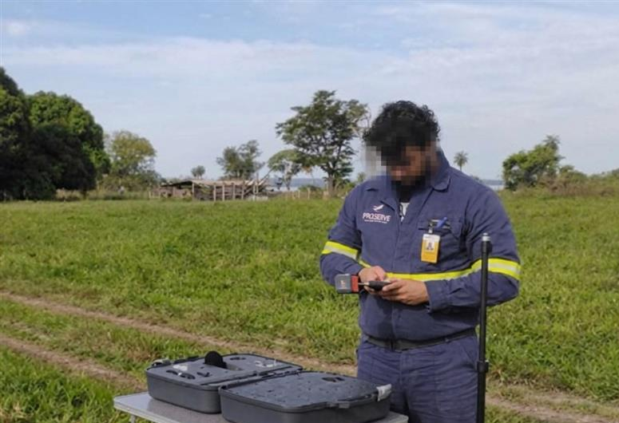
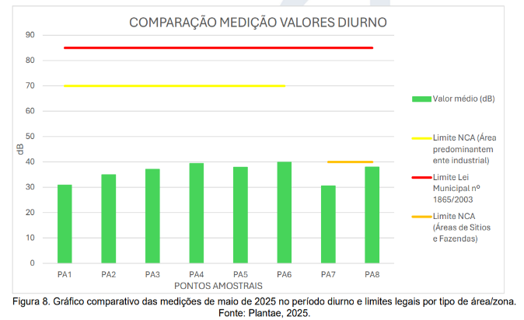
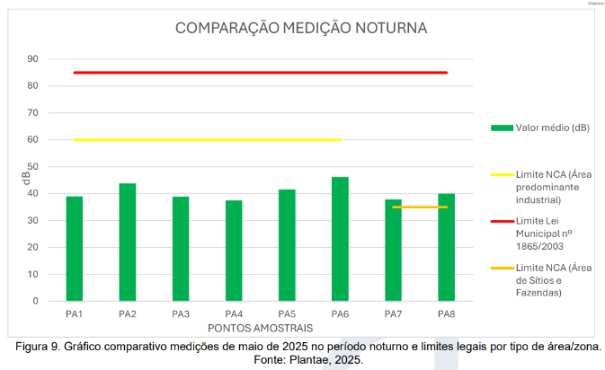
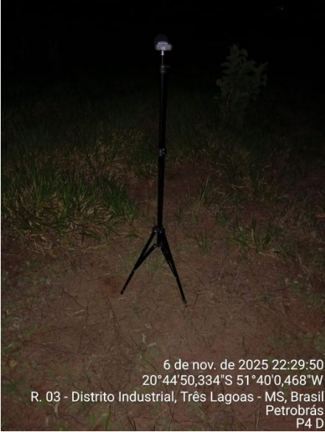
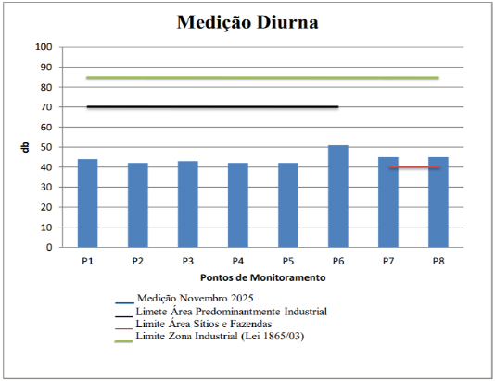
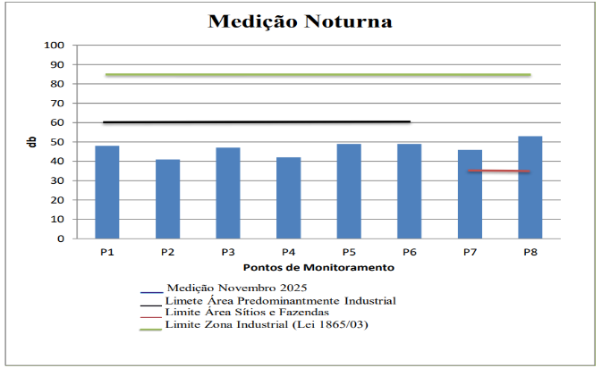
2
Programa de Monitoramento
de Emissões de Ruídos
Resultado Medição Diurna 1º Semestre 2025
Resultado Medição
Noturna 1º Semestre 2025
Monitoramento de Ruídos 1º Semestre 2025
Resultado Medição Diurna 2º Semestre 2025.
Monitoramento
de Ruídos 1º Semestre 2025
*P7 e P8 – influência de interferências de animais e atividades domésticas.
*A UTE-TLG Não estava operando durante as campanhas de monitoramento.
Resultado Medição Diurna 1º Semestre 2025
Resultado Medição Noturna 2º Semestre 2025

Slide 7
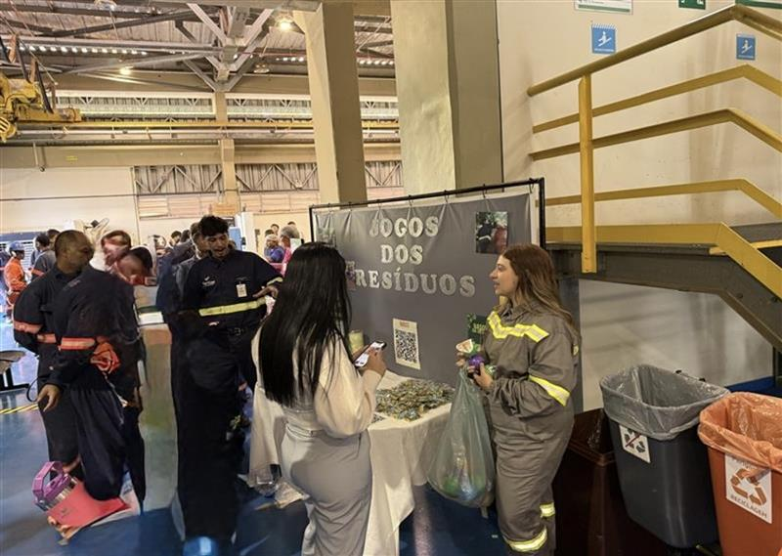
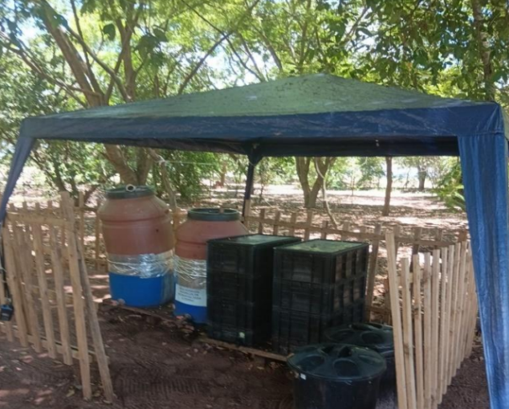
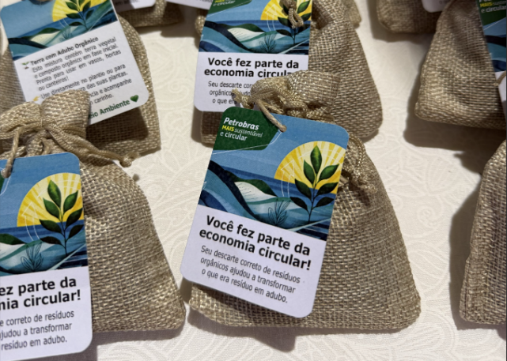
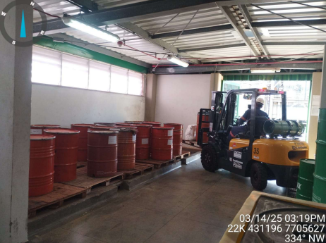
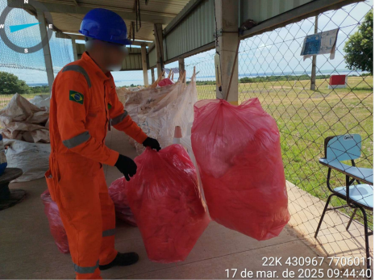
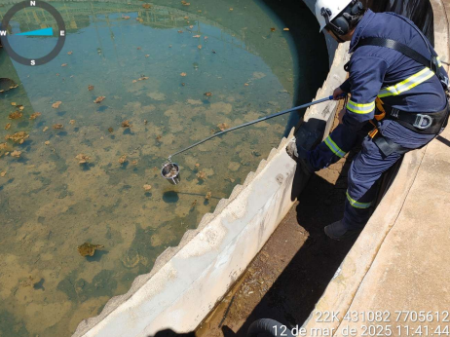
3
Programa de Gerenciamento de Resíduos Sólidos
Ações interativas de coleta seletiva
Composteira UTE-TLG
Entrega de adubo da UTE-TLG
Organização e Triagem de Resíduos Classe II
Organização de Resíduos Classe I
Caracterização de Resíduos

Slide 8
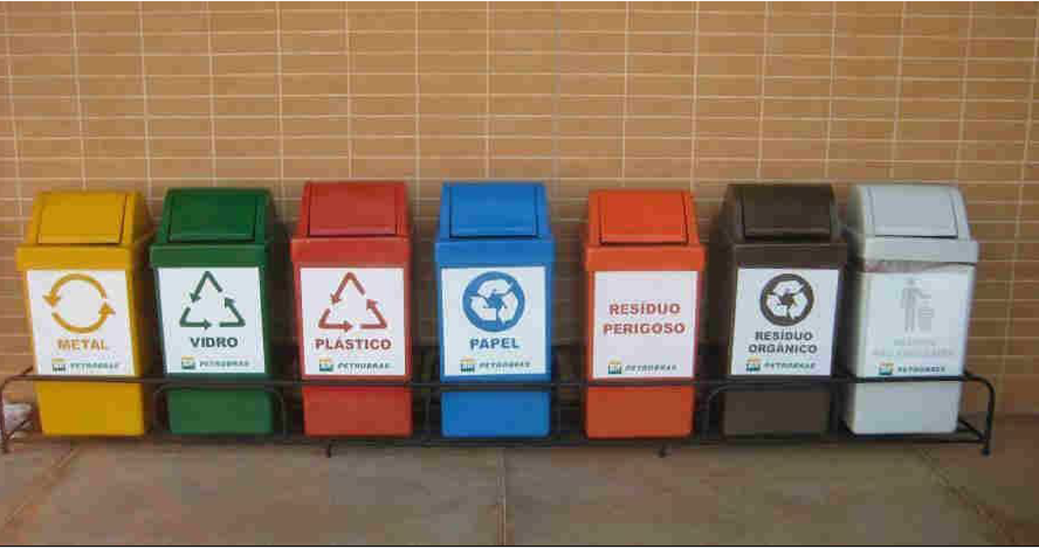
3
Programa de Gerenciamento de Resíduos Sólidos
TECNOLOGIAS UTILIZADAS
DESCRIÇÃO | QUANTIDADE (t)
RE-REFINO DE ÓLEOS USADOS | 42,000
COPROCESSAMENTO EM CIMENTEIRAS | 28,499
REAPROVEITAMENTO | 27,000
TRATAMENTO DE EFLUENTES | 6,000
RECICLAGEM | 4,298
DISPOSIÇÃO FINAL EM ATERRO INDUSTRIAL CLASSE II-A | 3,252
DESCONTAMINAÇÃO DE BOMBONAS / CONTAINERES | 1,900
DISPOSIÇÃO FINAL EM ATERRO MUNICIPAL | 1,189
COMPOSTAGEM (INTERNA) | 0,297
COMPOSTAGEM | 0,293
INCINERAÇÃO | 0,001
ROTA | QUANTIDADE (t) | %
RRR | 104,287 | 91
NÃO RRR | 10,442 | 9

Slide 9
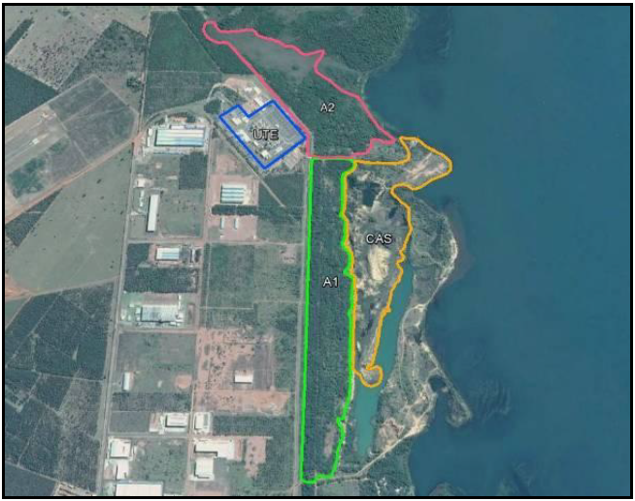
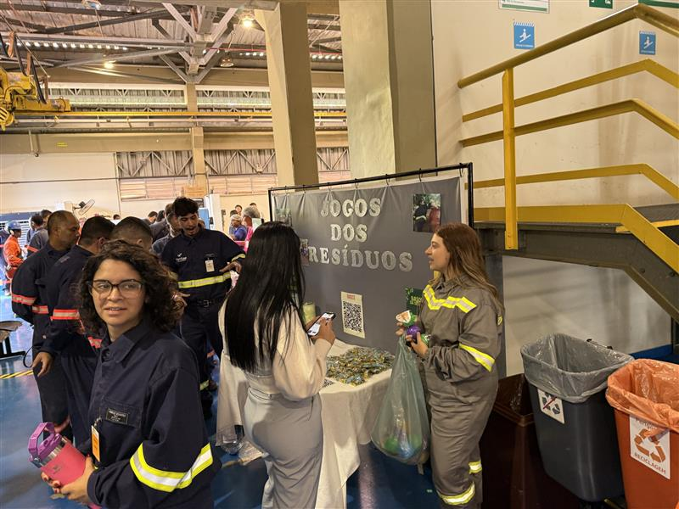
4
PROGRAMA DE MONITORAMENTO DA FAUNA TERRESTRE
No decorrer do ano de 2025, realizaram-se duas campanhas: a primeira em setembro e a segunda em novembro.

Slide 10
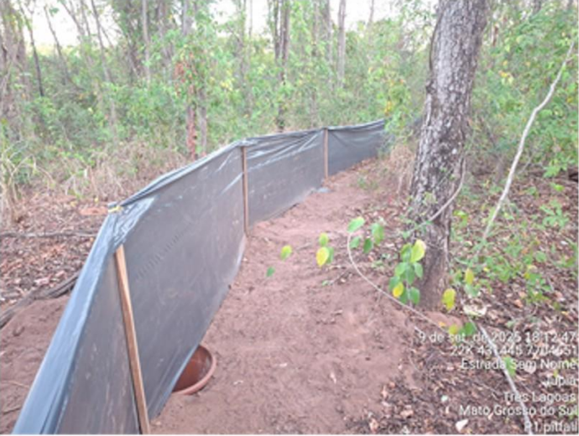
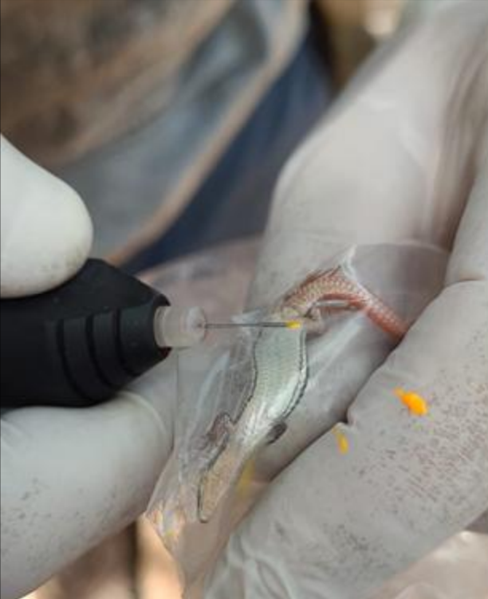
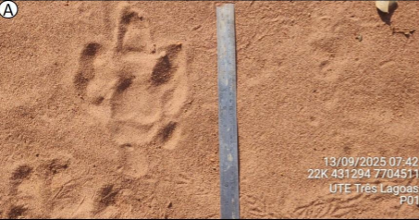
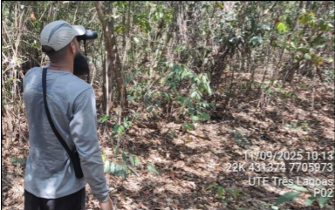
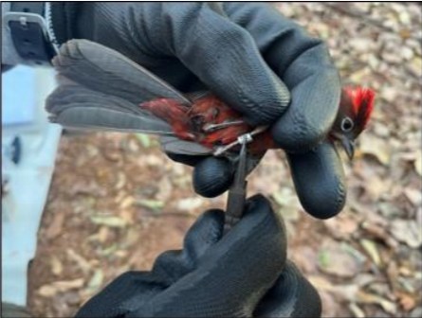
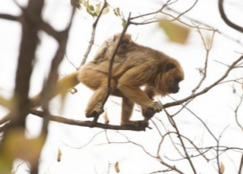
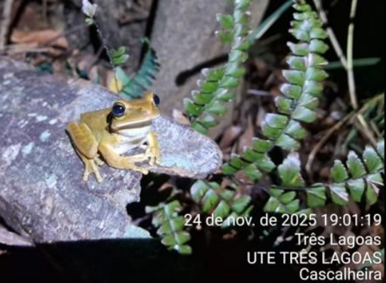
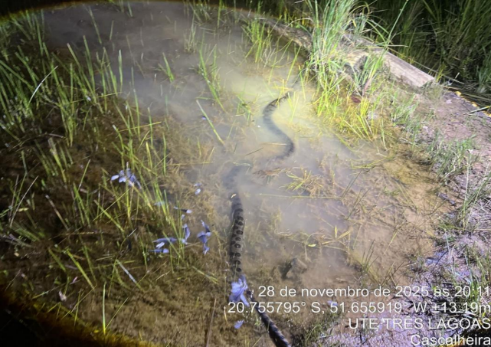
4
Programa de Monitoramento da Fauna Terrestre
Armadilha de interceptação e queda instalada na Área 1
Exemplificação da verificação da marcação com o elastômero
Busca ativa para amostragem de mamíferos
Ornitólogo realizando observação de aves
Representantes de mamíferos não voadores registrados
Anilhamento de Aves
Boana reniceps
Sucuri Preta

Slide 11
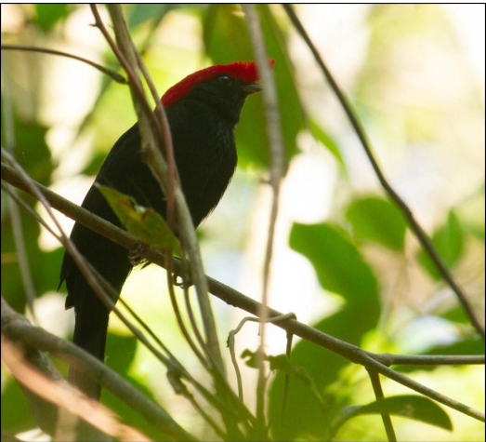
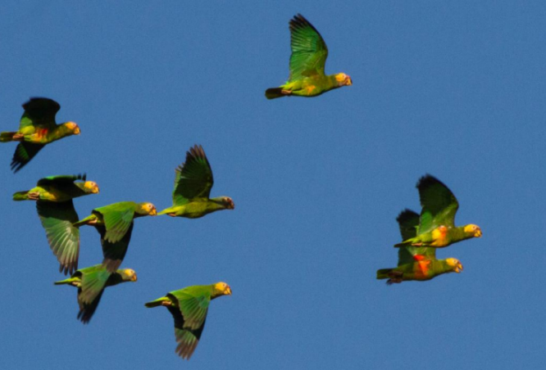
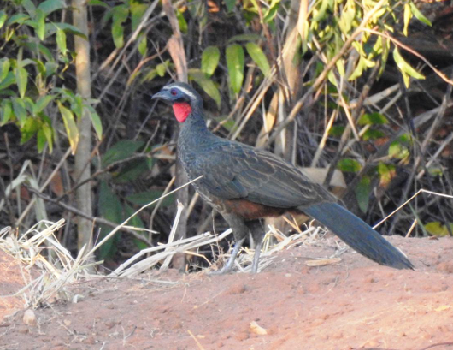
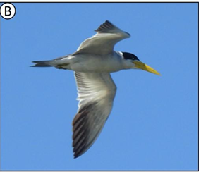
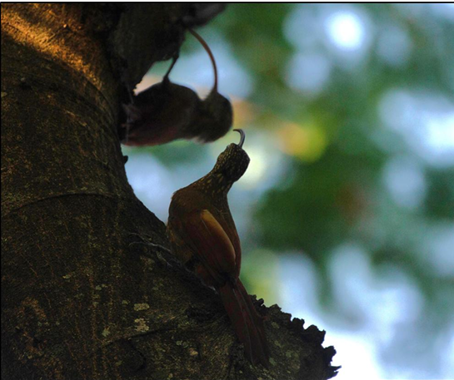
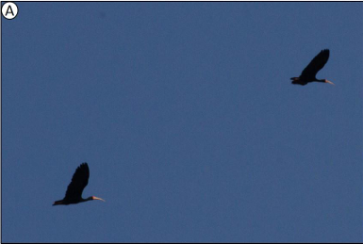
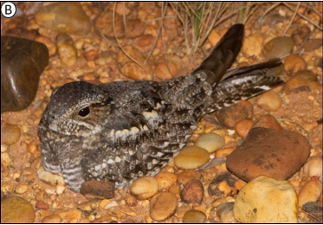
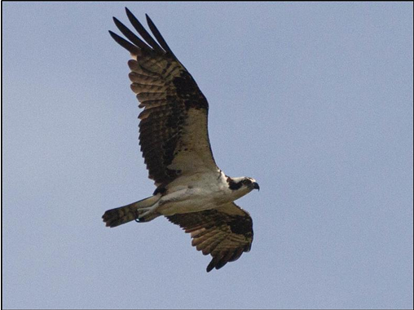
4
Programa de Monitoramento da Fauna Terrestre
Papagaio-galego (Alipiopsitta xanthops) “Quase ameaçada” globalmente (IUCN, 2024)
Soldadinho (Antilophia galeata)
Espécie endêmicas do cerrado
Jacupemba (Penelope superciliaris)
Espécie endêmicas do cerrado
Trinta-réis-grande (Phaetusa simplex)
Indicadoras ambientais
Tapicuru (Phimosus infuscatus)
Novos Registros
Bacurau-de-asa-fina
(Chordeiles acutipennis)
Novos Registros
Águia Pescadora (Pandion haliaetus)
Espécie Migratória
Papagaio-galego
(Campylorhamphus trochilirostris)
Indicadoras ambientais
Total de espécies catalogadas desde 2005 para 240 espécies.

Slide 12
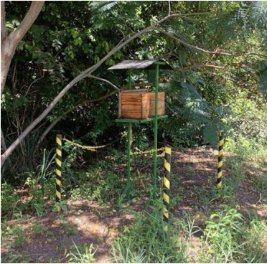
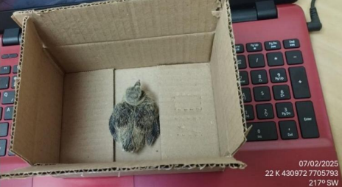
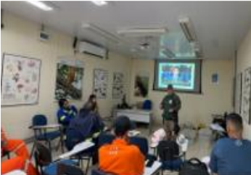
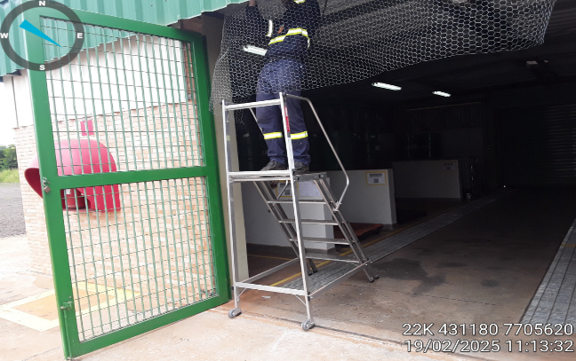
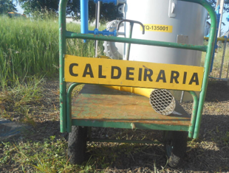
5
Programa de Resgate e Manejo de Fauna Silvestre na Área da UTE
Registros - 2025
Ocorrências | Espécie
Um filhote de avoante (Zenaida auriculata) foi encontrado na UTE-TLG após cair do ninho. O animal estava saudável e foi imediatamente recolocado para completar seu desenvolvimento natural. | Pomba (Zenaida auriculata)
Animal saudável encontrado na área industrial da UTE-TLG foi solto em área de vegetação. | Cobra Boipeva (Xenodon merremii)
Animal saudável capturado próximo ao centro de treinamentos da UTE-TLG foi avaliado e solto em área de vegetação. | Raposa (Lycalopex)
Resgate de Ave
Treinamento de Manejo de Fauna
Armadilhas para Abelhas
Instalação de telas - Barreiras para Aves
Grades instaladas em estruturas de drenos e vents

Slide 13
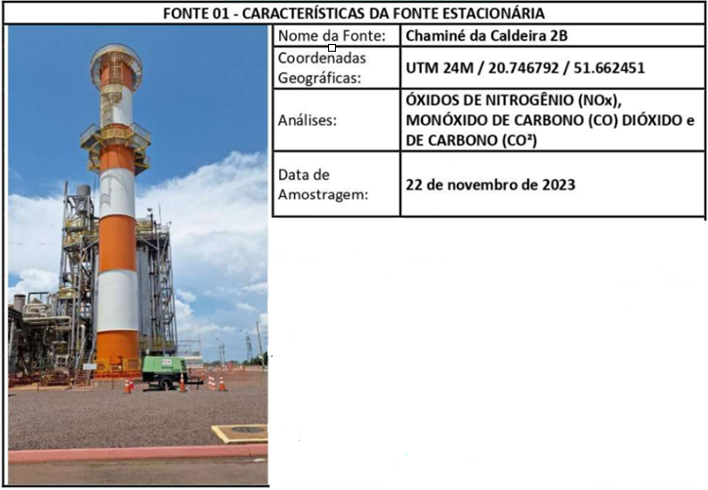
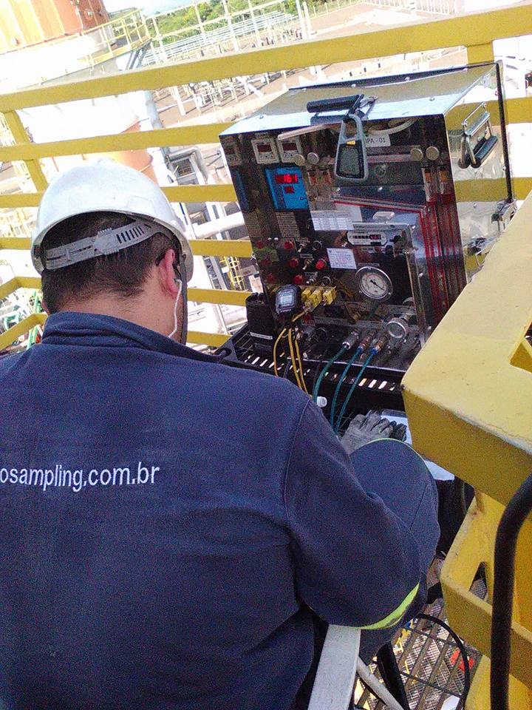



6
4
PROGRAMA DE MONITORAMENTO DE EMISSÕES ATMOSFÉRICAS (Isocinéticas)
Técnico realizando Amostragens Isocinéticas na chaminé após parada de manutenção
Equipamento
de Amostragens Isocinéticas
*As amostragens isocinéticas ocorrem após a parada geral da planta, sendo a mais recente
em novembro de 2023. Em 2025 não houve parada geral da planta.

Slide 14



7
Programa de Monitoramento de Emissões Fugitivas
Em 2025 foi realizado o monitoramento de emissões fugitivas na UTE-TLG, utilizando
o método de amostragem LDAR (Leak Detection and Repair).
Foram avaliados 977 pontos,
dos quais 7 apresentaram emissões acima de 10.000 ppm.
Após a manutenção realizada
em 18/08/2025 nos pontos
com vazamentos, a campanha de remedição conduzida em 28/10/2025 identificou apenas
2 pontos ainda com emissões superiores a 10.000 ppm."
Amostragem em campo
Resultado campanha 2025
Remedição realizada após a manutenção dos pontos levantados na campanha de 2025.

Slide 15
8
Programa de Monitoramento
Contínuo de Emissões
​ | Janeiro​ |  |  |  | Fevereiro​ |  |  |  | Março​
 | TG1A​ | TG1B​ | TG2A​ | TG2B​ | TG1A​ | TG1B​ | TG2A​ | TG2B​ | TG1A​ | TG1B​ | TG2A​ | TG2B​
Horas de Operação​ | 0​ | 0​ | 1 | 0​ | 0​ | 15​ | 0​ | 0​ | 0​ | 0​ | 0​ | 0​
​ | Abril​ |  |  |  | Maio​ |  |  |  | Junho​
 | TG1A​ | TG1B​ | TG2A​ | TG2B​ | TG1A​ | TG1B​ | TG2A​ | TG2B​ | TG1A​ | TG1B​ | TG2A​ | TG2B​
Horas de Operação​ | 1​ | 1 | 0 | 1 | 0 | 1 | 0 | 13 | 11 | 14 | 0​ | 1
​ | Julho |  |  |  | Agosto​ |  |  |  | Setembro
 | TG1A​ | TG1B​ | TG2A​ | TG2B​ | TG1A​ | TG1B​ | TG2A​ | TG2B​ | TG1A​ | TG1B​ | TG2A​ | TG2B​
Horas de Operação​ | 0 | 15 | 5 | 1 | 253 | 0 | 127 | 337 | 53 | 75 | 132 | 137
​ | Outubro |  |  |  | Novembro |  |  |  | Dezembro
 | TG1A​ | TG1B​ | TG2A​ | TG2B​ | TG1A​ | TG1B​ | TG2A​ | TG2B​ | TG1A​ | TG1B​ | TG2A​ | TG2B​
Horas de Operação​ | 0 | 0 | 0 | 0 | 60 | 0 | 48 | 59 | 30 | 0 | 101 | 176

Slide 16
9
Programa de Monitoramento da Qualidade do Ar
Estação de Monitoramento da Qualidade
do Ar da UTE-TLG, instalada atrás do SENAI
em Três Lagoas, Mato Grosso do Sul.

Slide 17

9
Programa de Monitoramento da Qualidade do Ar
Os dados da estação são
transmitidos ao IMASUL e IBAMA, processados e posteriormente publicados no site.
https://monitorar.mma.gov.br/painel Monitorar do MMA.
Fonte: MMA – MonitorAr. Consulta em: 06/04/2026.

Slide 18

9
Programa de Monitoramento da Qualidade do Ar
Fonte: MMA – MonitorAr. Consulta em: 06/04/2026.

Slide 19

10
PROGRAMA DE MONITORAMENTO DE EFLUENTES
Os parâmetros monitorados possuem periodicidade mensal ou semanal;
Manteve-se a continuidade do monitoramento nas correntes de efluentes
em 2025;
Não houve descarte de efluente desenquadrado
no período de 2025​.

Slide 20

10
Programa de Monitoramento de Efluentes
Emissário UTE-TLG

Slide 21



11
Programa de Monitoramento Aquático
Amostragem de parâmetros físico-químicos:
Durante o ano de 2025, as campanhas de monitoramento aquático foram realizadas no meses de fevereiro, maio setembro e dezembro.
Aferição da transparência (Disco de Secchi)
Procedimento de coleta para análises de sedimentos.
Coleta de água em diferentes níveis de profundidade (Garrafa Niskin).

Slide 22

11
Programa de Monitoramento Aquático
Localização dos pontos de monitoramento:

Slide 23




11
Programa de Monitoramento Aquático
Amostragem de parâmetros biológicos:
Durante o ano de 2025, a campanha de monitoramento biológico foi realizada em dezembro.
Corvina espécie mais bem representada
Obtenção da medida
Pesagem dos espécimes capturados
Obtenção in situ do comprimento, sexo, maturação gonadal e repleção estomacal
dos indivíduos coletados.
Não foi registrada influência do empreendimento nas comunidades de fitoplâncton, zooplâncton, comunidade bentônica e ictiofauna
De acordo com o cálculo do IQA, em todas as campanhas realizadas durante o primeiro semestre de 2025, a qualidade da água do Lago Jupiá foi classificada na categoria “BOA” para todos os pontos monitorados.

Slide 24

12
PROGRAMA DE RECUPERAÇÃO
DE ÁREAS DEGRADADAS

Slide 25







12
Programa de Recuperação ​ de Áreas Degradadas​
SÍNTESE DOS RESULTADOS - 2025:
Limpeza do aceiro
Irrigação - Cinturão Verde
Roçagem
Controle de formigas cortadeiras
Coroamento das mudas
Irrigação - Cascalheira
Cobertura de Solo

Slide 26

13
PROGRAMA DE MONITORAMENTO DO LENÇOL FREÁTICO

Slide 27




13
Programa de Monitoramento do Lençol Freático
  Nos parâmetros orgânicos analisados não foram observadas concentrações superiores aos limites estabelecidos pela Lista Holandesa para o parâmetro de TPH total, todas elas estão de acordo com os padrões estabelecidos.
  Durante o período foi realizado a campanha em maio e dezembro/2025.
Sonda multiparametrica para medição dos parâmetros de campo
Inserção da
bomba-bexiga no poço
Poço de Monitoramento
Coleta de amostras

Slide 28












  OBRIGADO PELA ATENÇÃO!

